Slide 1





Игры, способствующие успешной адаптации ребенка в ДОУ

Slide 2

Основная цель педагога –
формирование эмоционального контакта, установление доверительных отношений с
каждым ребенком, формирование положительного отношения к детскому саду.

Slide 3


Главным расслабляющим средством в период адаптации для дошкольника является игра.

Slide 4





Основная задача игр в период адаптации ребенка в детском саду – формирование эмоционального контакта, доверия детей к воспитателю.

Slide 5

Игры в этот сложный период можно разделить на две группы:
Коммуникативные игры
Игры на освоение окружающей среды.

Slide 6


К коммуникативным играм относятся:
Общие хороводы
Игры-забавы

Slide 7
По характеру эмоционального контакта взрослого с ребёнком и детей между
собой коммуникативные игры в адаптационный период можно разделить на две
группы:
невербальные и вербальные.

Slide 8


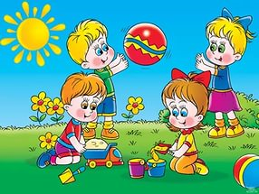
К играм на освоение окружающей среды относятся:
Игры-путешествия
Игры с предметами

Slide 9




В развитии игрового опыта у малышей большую роль отводим художественному слову.

